Slide 1
7. 树与森林
将讨论
树（+森林）的存储结构；
树（+森林） 与 二叉树 之间的相互转换；
树（+森林）的遍历；
等….

Slide 2
7.1 树的存储结构
树的存储结构，根据应用的不同而不同。
双亲表示法（顺序存储结构）
孩子链表表示法（链式）
——[定长 & 不定长] 结点结构
——复合链表结构(‘顺序的’结点数组 + ‘链式的’儿子结点链表 )
孩子兄弟表示法（链式）
——长子兄弟表示法、二叉树表示法

Slide 3
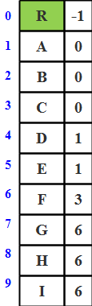
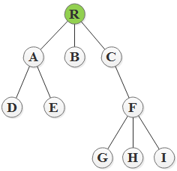
7.1a. 双亲表示法(顺序存储结构)（1/2）
树的双亲表示的存储结构
利用性质：任一结点的父结点唯一。
可以方便地直接找到任一结点的父结点，但求结点的子结点时需要扫描整个数组。
(a) 一棵树T
(b) 树T的双亲存储结构

Slide 4
7.1a. 双亲表示法(顺序存储结构)（2/2）
用一组连续的存储空间来存储树的结点，同时在每个结点中附加一个指示器(整数域) ，用以指示双亲结点的位置(下标值) 。
数组元素及数组的类型定义如下：
#define MAX_SIZE 100
typedef struct PTNode {
ElemType data ;
int parent ;
} PTNode ;
typedef struct {
PTNode Nodes[MAX_SIZE] ;
int root; /* 根结点位置 */
int num ; /* 结点数 */
} Ptree ;

Slide 5

7.1b. 孩子链表表示法（1/3）
树的孩子链表表示——定长 & 不定长
树中每个结点有多个指针域，每个指针指向一棵子树的根结点。
定长结点结构：指针域的数目==树的度。
特点：链表结构简单，但指针域的浪费明显。如图(a)所示。
在一棵有n个结点，度为k的树中必有n(k-1)+1空指针域。
不定长结点结构
树中每个结点的指针域数量不同，是该结点的度，如图(b)所示。
没有多余的指针域，但操作不便。
(a) 定长结点结构
(b) 不定长结点结构
图 树的孩子链表表示法的结点结构

Slide 6
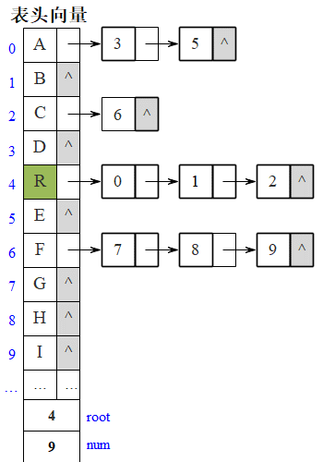


7.1b. 孩子链表表示法（2/3）
树的孩子链表表示: 复合链表结构(‘顺序的’结点数组 + ‘链式的’儿子结点链表 )
树中每个结点对应一个带头结点的单链表；
链表 头结点对应‘树的某结点’ ，[链]表结点是 ‘相应头结点的孩子结点’（叶子结点的孩子链表为空）;
n个结点的树有 n个链表, n个头结点组成1个线性表(表头向量, 顺序存储)
[链]头结点
(a) 树T
[链]表结点
表头向量
(b) 树T的孩子链表

Slide 7
7.1b. 孩子链表表示法（3/3）
树的孩子链表（复合结构）——数据结构类型定义

Slide 8
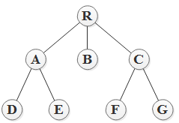
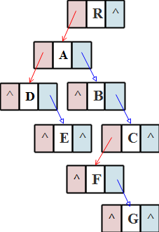
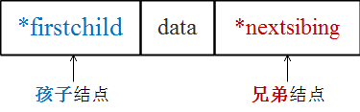
7.1c. 孩子兄弟表示法(二叉树表示法)
以二叉链表作为树的存储结构，其结点形式如(a)所示:
两个指针域：分别指向结点的第一个子结点和下一个兄弟结点。结点类型定义如下：
结点的类型定义
typedef struct CSnode {
ElemType data;
CSnode *firstchild;
CSnode *nextsibing;
} CSNode;
结点的结构
(b) 树T
(a)
结点结构
树T的孩子兄弟
表示法

Slide 9
7.2 森林与二叉树的转换
由于二叉树和树都可用二叉链表作为存储结构（6.1c. 孩子兄弟表示法）
因而，以二叉链表作为媒介可以导出树和二叉树之间的一个对应关系。
从物理结构来看，树和二叉树的二叉链表是相同的，只是对指针的逻辑解释不同而已。
从树的二叉链表表示的定义可知，任何一棵和树对应的二叉树，其右子树一定为空。
下图直观地展示了树和二叉树之间的对应关系。

Slide 10
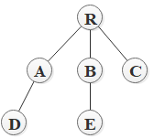
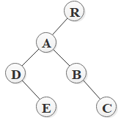
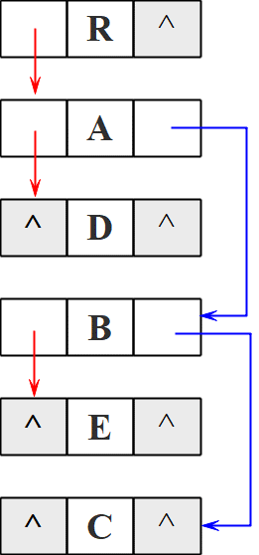
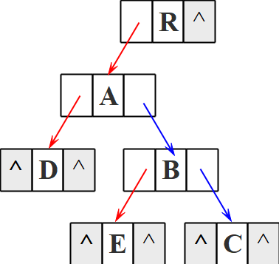
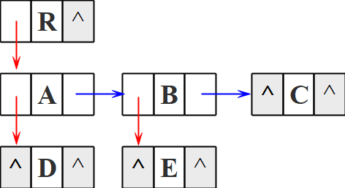
[一一]对应关系
物理存储
物理存储
树(逻辑结构)
二叉树(逻辑结构)
左儿子：左儿子
右儿子：右儿子
意义解释
意义解释
左儿子：长子
右儿子：下一个兄弟
内存中(链式存储)
一样！

Slide 11
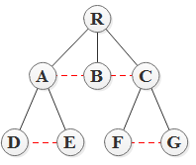
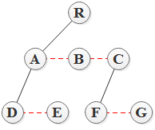
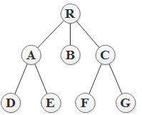
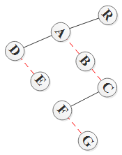
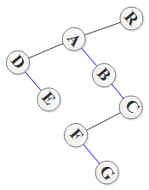
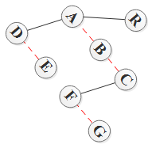
7.2a 树转换成二叉树（1/2）
对于一般的树，可以方便地转换成一棵唯一的二叉树与之对应。转换过程如图：
(a) 树T
(s1) 加虚线
(s2) 去连线
(s3.1) 顺时针旋45°
(s3.2) 实线左斜
(s4)虚线改为实线, 并向右斜

Slide 12
7.2a 树转换成二叉树（2/2）
转换算法的详细步骤：
加虚线。在树的每层按从“左至右”的顺序在兄弟结点之间加虚线相连。
去连线。除最左的第一个子结点外，父结点与所有其它子结点的连线都去掉。
旋转。将树顺时针旋转45⁰，原有的实线左斜。
整型。将旋转后树中的所有虚线改为实线，并向右斜。
转换后的二叉树的特点：
二叉树的根结点没有右子树，只有左子树；
左子结点仍然是原来树中相应结点的左子结点；
所有沿右链往下的右子结点均是原来树中该结点的兄弟结点。

Slide 13
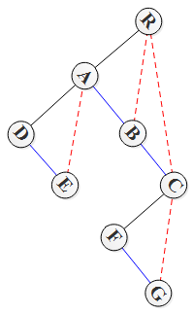
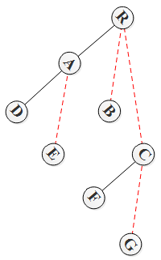
7.2b 二叉树转换成树（1/2）
将一棵转换后的二叉树还原成原来的树，转换过程如图：
(a) 加虚线
(b) 去连线后
(c) 还原后的树
图 二叉树还原为树的过程

Slide 14
7.2b 二叉树转换成树（2/2）
对于一棵转换后的二叉树，如何还原成原来的树?
其步骤是：
加虚线。若某结点i 是其父结点的左子树的根结点，则将该结点i 的右子结点以及沿右子链不断地搜索所有的右子结点，将所有这些右子结点 与 i结点的父结点之间加虚线相连。如上图(a)所示。
去连线。去掉二叉树中所有父结点与其右子结点之间的连线。如上图(b)所示。
规整化。将图中各结点按层次排列且将所有的虚线变成实线。如上图(c)所示。

Slide 15
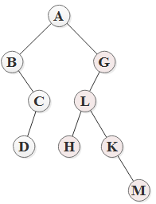
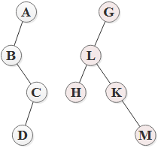
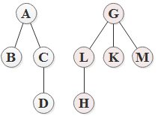
7.2c 森林转换成二叉树（1/2）
当一般的树转换成二叉树后，二叉树的右子树必为空。
若把森林中的第二棵树(转换成二叉树后)的根结点作为第一棵树(二叉树)的根结点的兄弟结点，则可导出森林转换成二叉树的转换算法。示例如下：
(a) 森林
(b) 森林中每棵树对应的二叉树
(c) 森林对应的二叉树
图 森林转换成二叉树的过程

Slide 16
7.2c 森林转换成二叉树（2/2）
森林转换成二叉树的算法如下：
设F={T₁, T₂,⋯,T_{n}}是森林，则按以下规则可转换成一棵二叉树B=(root，LB，RB)
若n=0，则B是空树。
若n>0，则二叉树B的根是森林T₁的根root(T₁)，B的左子树LB是B(T₁₁,T₁₂, ⋯,T_{1m}) ，其中T₁₁,T₁₂, ⋯,T_{1m}是T₁的子树(转换后)，而其右子树RB是从森林F’={T₂, T₃,⋯,T_{n}}转换而成的二叉树。
转换步骤：
将F={T1, T2,⋯,Tn} 中的每棵树转换成二叉树。
按给出的森林中树的次序，从最后一棵二叉树开始，每棵二叉树作为前一棵二叉树的根结点的右子树，依此类推，则第一棵树的根结点就是转换后生成的二叉树的根结点。

Slide 17
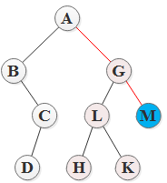
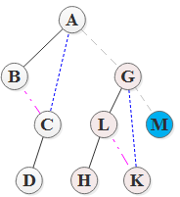
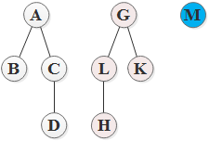
7.2d 二叉树转换成森林（1/2）
若B=(root，LB，RB)是一棵二叉树，则可以将其转换成由若干棵树构成的森林：F={T₁, T₂,⋯,T_{n}} 。转换流程如下:
(a) 二叉树
(b) 去连线后，
每棵子树还原二叉树
(c) 还原为森林
图 二叉树转换成森林的过程

Slide 18
7.2d 二叉树转换成森林（2/2）
二叉树转换成森林的转换算法（递归思想）如下：
若B是空树，则F为空。
若B非空，则F中第一棵树T₁的根root(T₁)就是二叉树的根root， T₁中根结点的子森林F₁是由树B的左子树LB转换而成的森林；F中除T₁外其余树组成的的森林F’={T₂, T₃, ⋯, T_{n}} 是由B右子树RB转换得到的森林。
还原步骤：
去连线。将二叉树B的根结点与其右子结点以及沿右子结点链方向的所有右子结点的连线全部去掉，得到若干棵孤立的二叉树，每一棵就是原来森林F中的树依次对应的二叉树，如上图(b)所示。
二叉树的还原。将各棵孤立的二叉树按二叉树还原为树的方法还原成一般的树，如上图(c)所示。

Slide 19
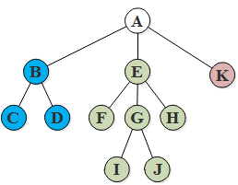
7.3 树和森林的遍历
树的遍历
由树结构的定义可知，树的遍历有 2种方法。
先序遍历：先访问根结点，然后依次先序遍历完每棵子树。
如图的树T，先序遍历的次序是：ABCDEFGIJHK
后序遍历：先依次后序遍历完每棵子树，然后访问根结点。
如图的树T，后序遍历的次序是：CDBFIJGHEKA
图 树T
说明：
树的先序遍历实质上与将树转换成二叉树后对二叉树的先序遍历相同;
树的后序遍历实质上与将树转换成二叉树后对二叉树的后序遍历相同;

Slide 20
7.3 树和森林的遍历
森林的遍历
由森林结构的定义可知，森林的遍历有 2种方法。
设F={T₁, T₂,⋯,T_{n}}是森林，对F的遍历有 2种方法。
先序遍历：按先序遍历树的方式依次遍历F中的每棵树。
后序遍历：按后序遍历树的方式依次遍历F中的每棵树。

